Slide 1
Евгеника позитивная и негативная.
Изюмова Ирина.
iraizyum@rambler.ru
Москва-2014

Slide 2
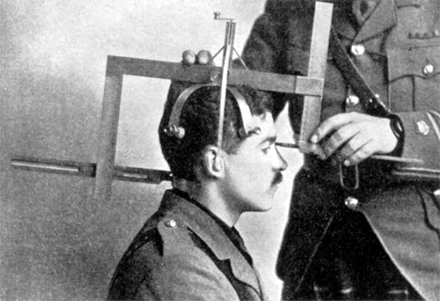
На протяжении многих лет евгеника вызывала много споров. Главным образом спор касался вопроса: «Приносит ли евгеника вред или пользу?», а также: «Является ли евгеника наукой?». Интересно было разобраться в вопросе, чем на самом деле является евгеника.

Slide 3
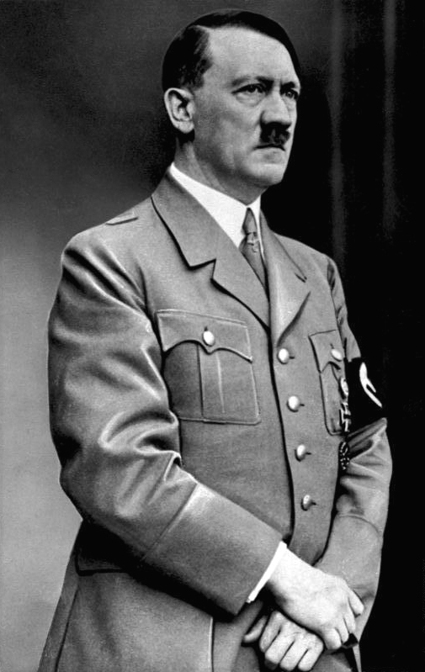
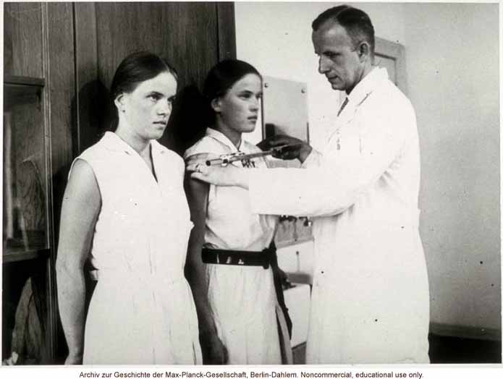
Основной целью своего реферата считаю ответить на вопрос «Приносит ли евгеника вред или пользу?». Для того чтобы ответить на этот вопрос я считаю нужным рассмотреть это явление с двух точек зрения:
1. С точки зрения науки.
2. С точки зрения биомедицинской этики.

Slide 4
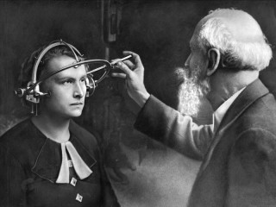
1. Позитивная (поощрительная) евгеника.
Главная задача - повысить число одаренных людей.
2. Негативная (ограничительная евгеника).
Главная задача - уменьшение числа людей, обладающих качествами, которые обременяют общество (тяжелые наследственные болезни, низкий уровень интеллекта и т.п.).

Slide 5
В своем исследовании я основывалась на трудах известных евгеников ( Ю.А.Филипченко, Н.К. Кольцов и др.), а также книг по биомедицинской этики.

Slide 6
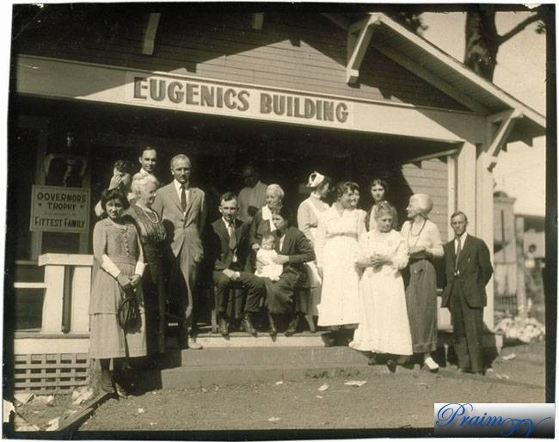
Проверив евгенику на соответствие с критериями научного знания и правилами и принципами биоэтики, я пришла к выводам:
1. Евгеника (в целом) не является наукой.
2. Только позитивное направление евгеники подходит по принципам и правилам биоэтики.

Slide 7
Не смотря на то, что мне не удалось ответить на главный вопрос, который я перед собой ставила, тем не менее было интересно читать различные мнения на этот счет (и пытаться понять на чем они основаны, что редко удавалось).

Slide 8
Спасибо за внимание!
iraizyum@rambler.ru

